Slide 1
감성 분석을 활용한
엔터주 주가 예측 모델
생성 프로젝트
명지대학교 융합소프트웨어학부 데이터테크놀로지학과
60181651 유상현 60181619 김도현
60185020 박선진 60181646 안성재

Slide 2


팀 소개
팀장
팀원
김도현
박선진
안성재
유상현

Slide 3
순 서
03
알고리즘
01
프로젝트 소개
감정 분석 모델
주가 예측 모델
추진 배경
프로젝트 내용
04
프로젝트 결론
02
데이터
프로젝트 결론
참고문헌 및 사용 툴
활용 데이터
데이터 전처리
EDA

Slide 4
01
추진 배경
프로젝트 내용
사용 툴
프로젝트 소개

Slide 5
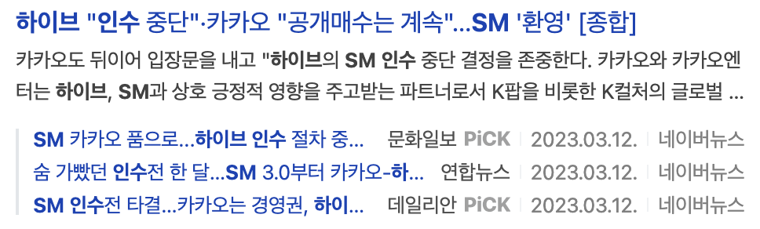
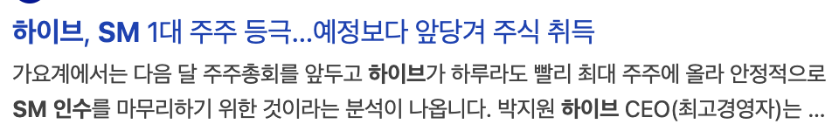
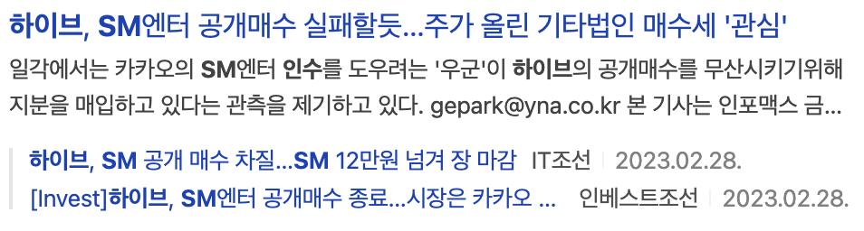
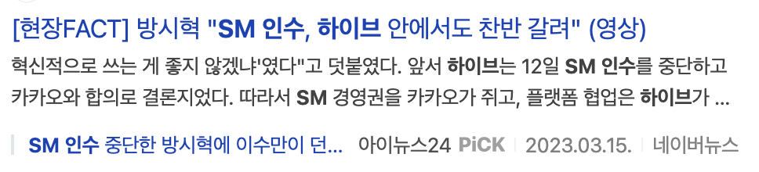
추진 배경
주가 예측
하이브, SM인수 문제
(비금융 데이터)

Slide 6
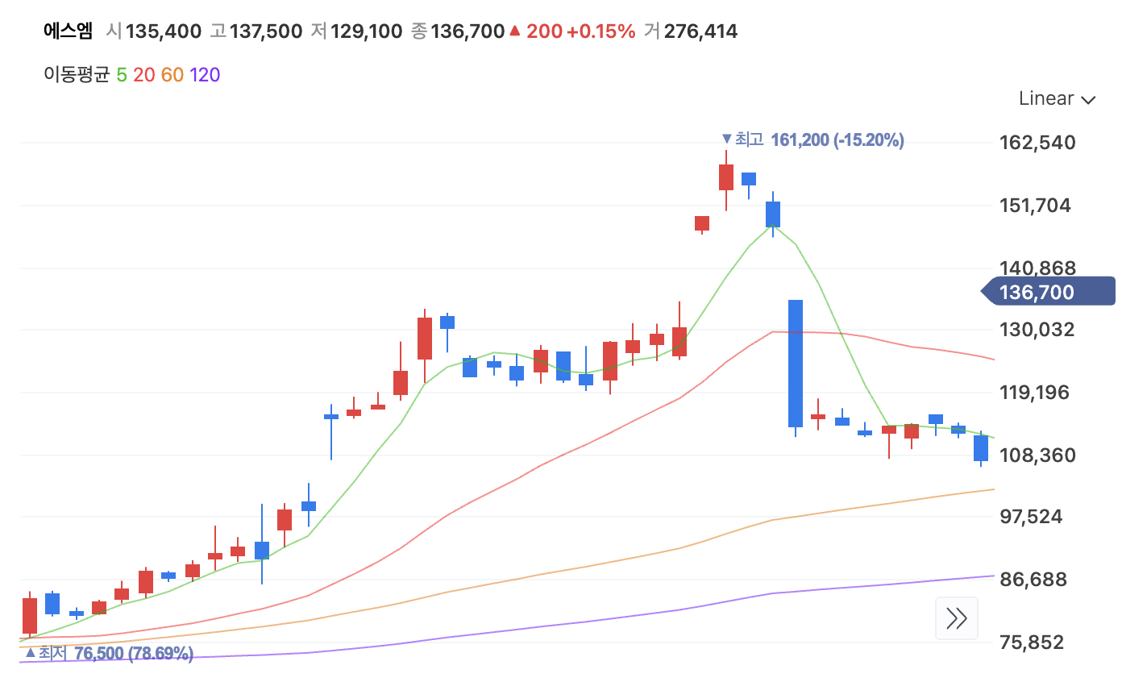
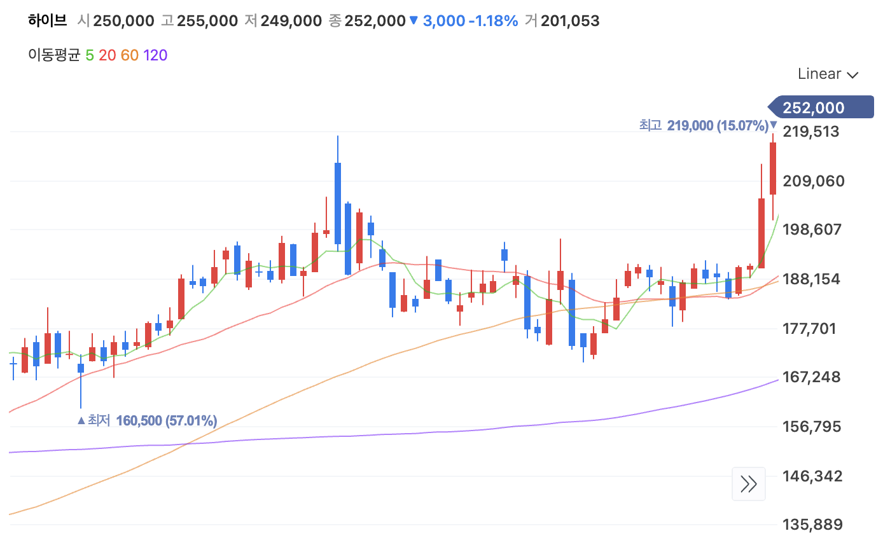
추진 배경
에스엠 (2023.01 - 2023.03) [네이버 증권]
하이브 (2023.01 - 2023.03) [네이버 증권]

Slide 7
프로젝트 목표
에스엠
하이브
JYP Ent.
와이지엔터테인먼트
큐브 엔터
에프엔씨엔터
종가
시가
고가
저가
거래량
음원순위 점수
뉴스 기사 제목 긍∙부정
주가 예측 모델
기존의 주가 예측 모델보다 향상된 모델 형성

Slide 8
03
활용 데이터
데이터 전처리
EDA
데이터

Slide 9
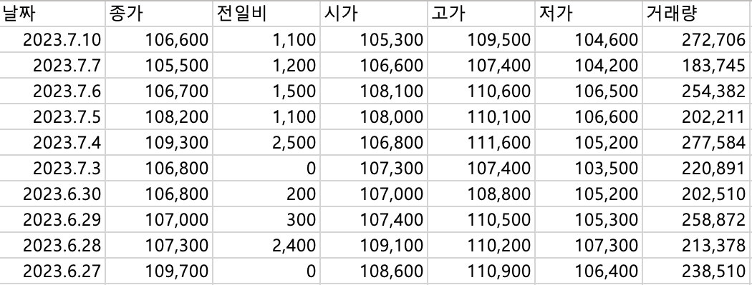
활용 데이터
엔터테인먼트별 주식 데이터
- 에스엠, 하이브, JYP Ent., 와이지엔터테인먼트, 큐브엔터, 에프엔씨엔터 종목(이하 6개 주) 대하여 과거
주식 정보 수집을 위해 “네이버 증권”에서 크롤링을 통해 각각 수집
- 하이브를 제외한 모든 종목은 2016.01-2023.06의 기간의 데이터를 수집
- 하이브는 2020.10에 상장되어, 2020년도를 제외한 2019.01-2023.06의 기간의 데이터를 수집

Slide 10
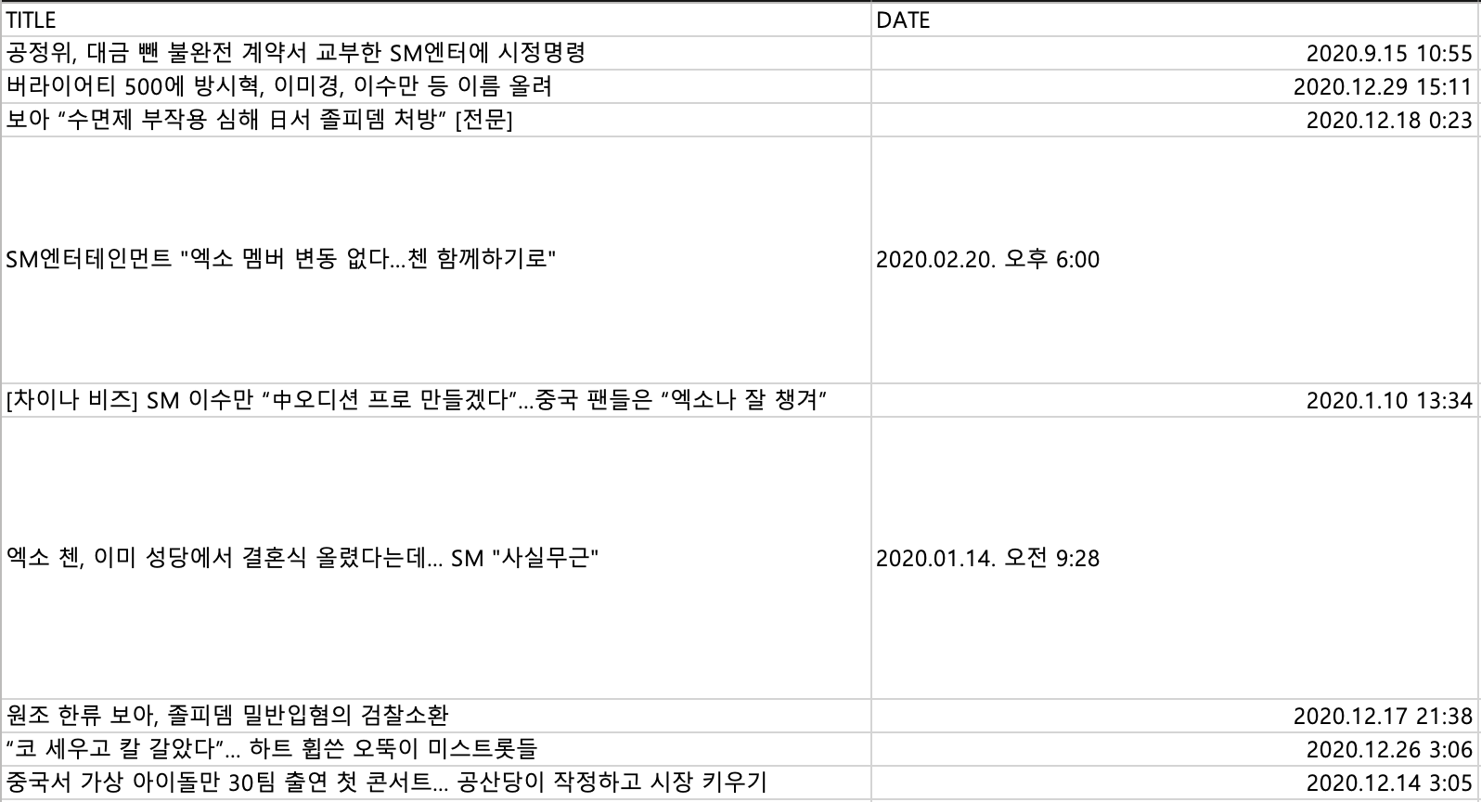
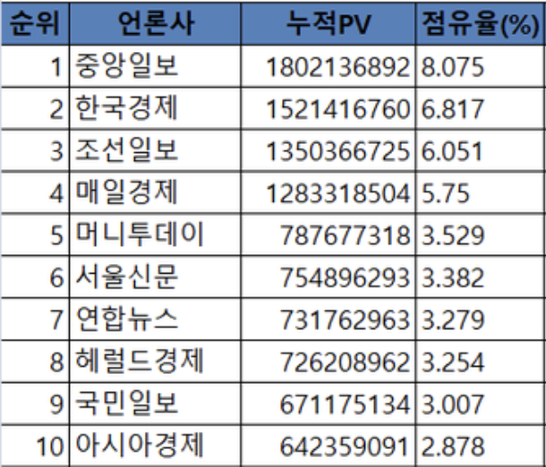
활용 데이터
엔터테인먼트별 뉴스 데이터
- 6개 주에 대하여 뉴스 제목에 대한 감정 분석을 위해 “네이버 뉴스”에서 크롤링을 통해 각각 수집
- 언론사는 2021년 네이버 언론사 매체별 점유율 현황에 따라 상위 3개 언론사인 중앙일보, 한국경제,
조선일보를 선택하여 수집 [1]
- 모든 종목에 대한 뉴스는 2019.01-2023.06의 기간의 데이터를 수집

Slide 11
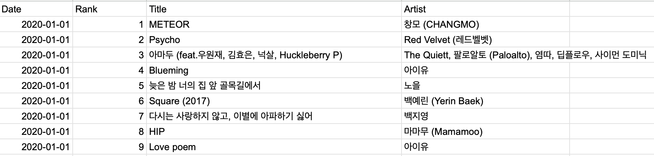
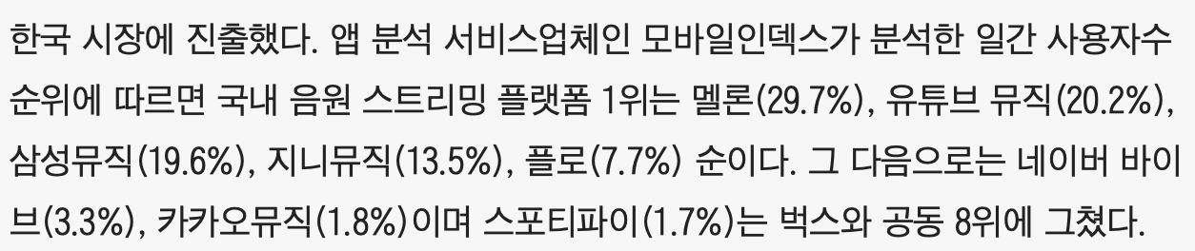
활용 데이터
엔터테인먼트별 음원 순위 데이터
- 6개 주에 대하여 일간 순위 100등 내의 포함여부 확인을 위해 “멜론”에서 크롤링을 통해 각각 수집
- 음원사이트는 앱 분석 서비스업체인 모바일인덱스가 분석한 일간 사용자수 1위인 “멜론”을 선택하여 수집
- “멜론” 내에서 과거 일간 순위 데이터를 확인불가하여, “가이섬” 사이트 내에서의 데이터 수집 [2]
- 모든 종목은 2019.01-2023.06의 기간의 데이터를 수집

Slide 12
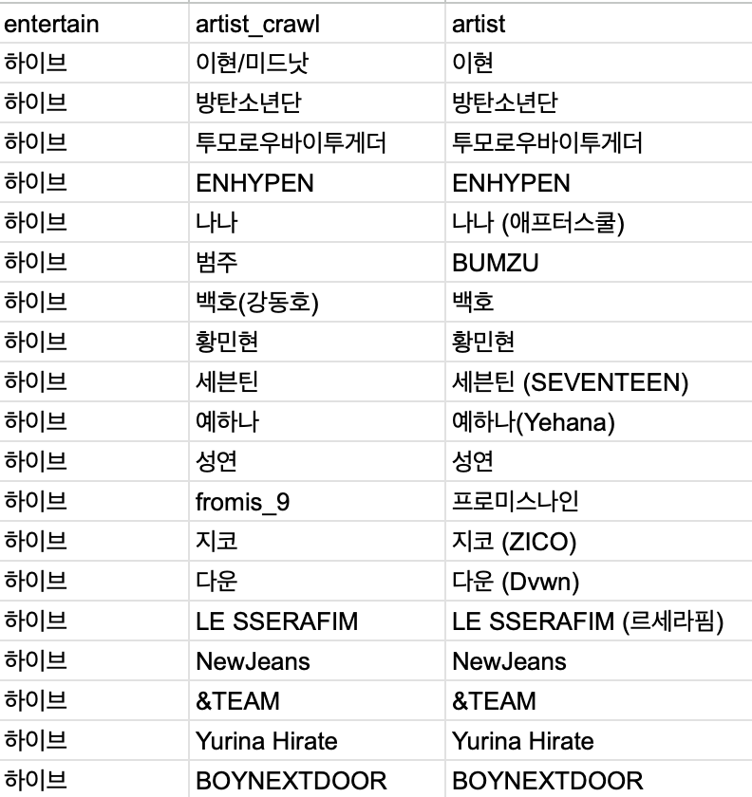
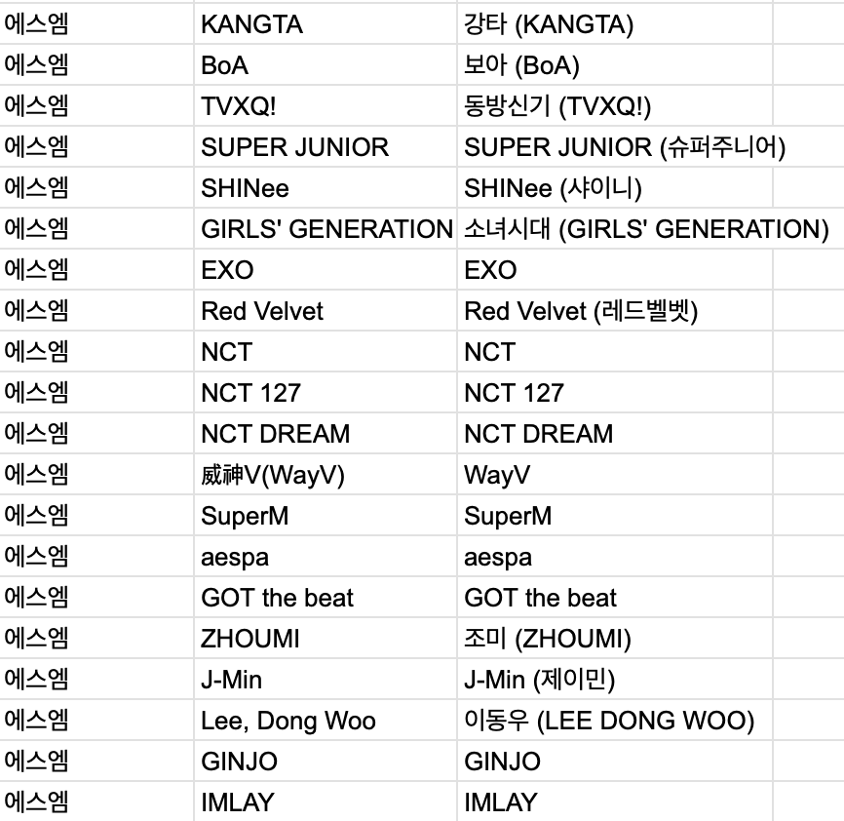
활용 데이터
엔터테인먼트별 아티스트 데이터
- 6개 주에 대하여 일간 순위 100등 내의 포함여부 확인을 위해서 각 종목의 “공식 사이트-아티스트 정보”
페이지에서 크롤링을 통해 각각 수집

Slide 13
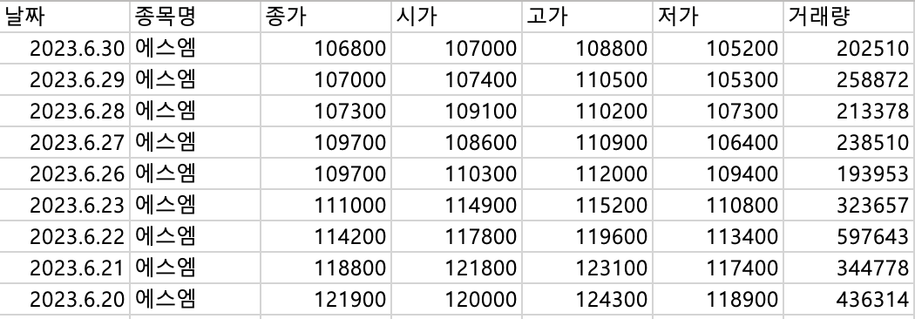
데이터 전처리
엔터테인먼트별 주식 데이터
- 6개 주의 종목명에 대하여 컬럼 추가
- “종가”, “시가”, “고가”, “저가”, “거래량” 컬럼에 대하여 “,”를 제거하고, Integer형식으로 변환
- 전날 대비 등락을 확인할 수 없는 전일비 컬럼 삭제
- 하이브를 제외한 종목에 대하여 2019.01-2023.06의 기간의 데이터를 제외하고 삭제

Slide 14
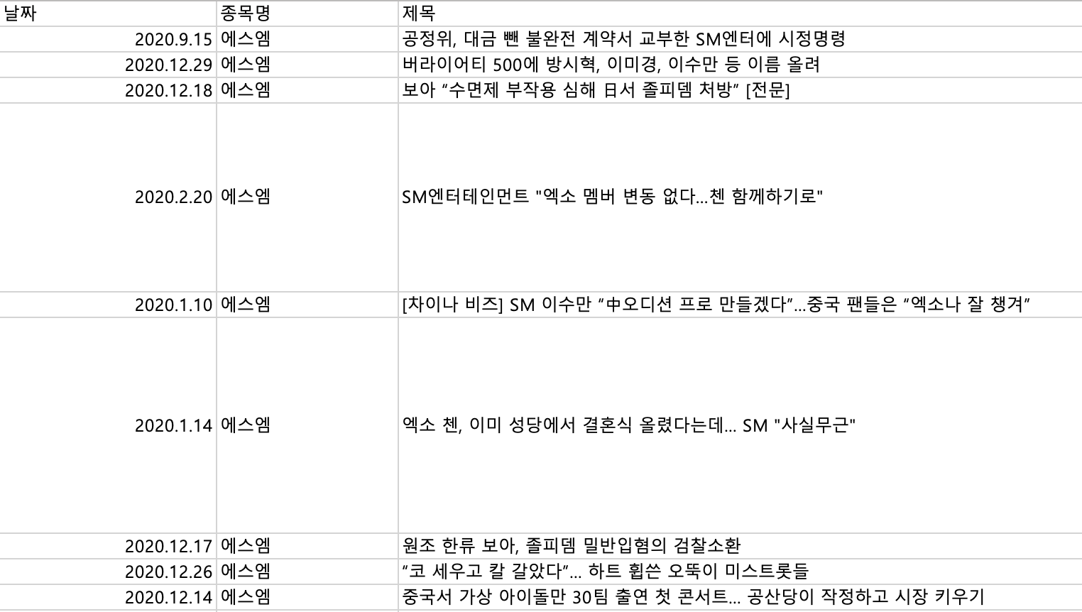
데이터 전처리
엔터테인먼트별 뉴스 제목 데이터
- 6개 주의 종목명에 대하여 컬럼 추가
- 각 데이터별로 다른 날짜 형식에 대하여 “YEAR-MONTH-DAY” 형식으로 변환

Slide 15
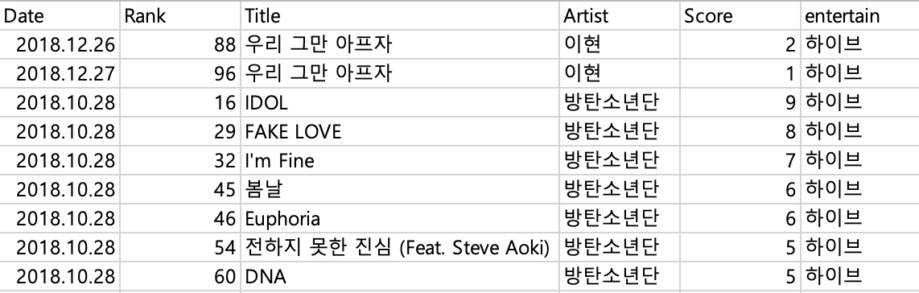
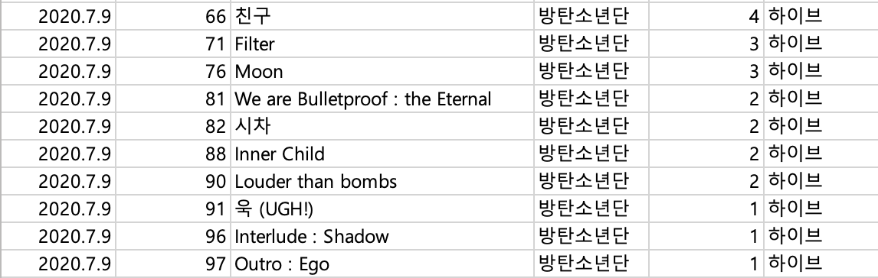
데이터 전처리
엔터테인먼트별 음원 순위 + 아티스트 데이터
- 6개 주에 대하여 소속 아티스트에 대한 음원 순위를 확인하기 위해 아티스트 데이터와 아티스트 컬럼을
기준으로 병합
- 6개 주에 대하여 음원 순위를 반영하기 위해 1-100위에 대하여 10위씩 나누어 범위별로 각각 10, 9, 8, 7, 6,
5, 4, 3, 2, 1점을 부여한 “SCORE” 컬럼 추가

Slide 16
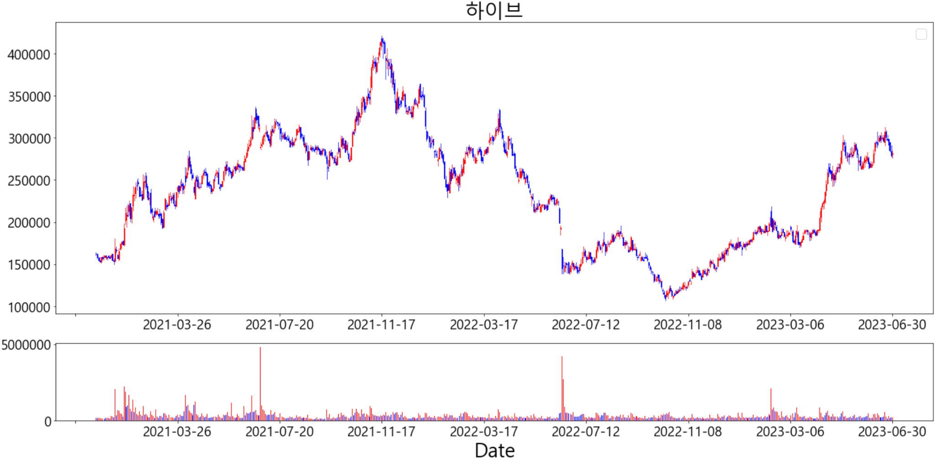
EDA
엔터테인먼트별 주식 데이터
- “하이브”의 수집 기간 내의 주가정보와 거래량을 표현한 그래프
- 6개 주 중에서 가장 높은 주가와 거래량을 기록

Slide 17
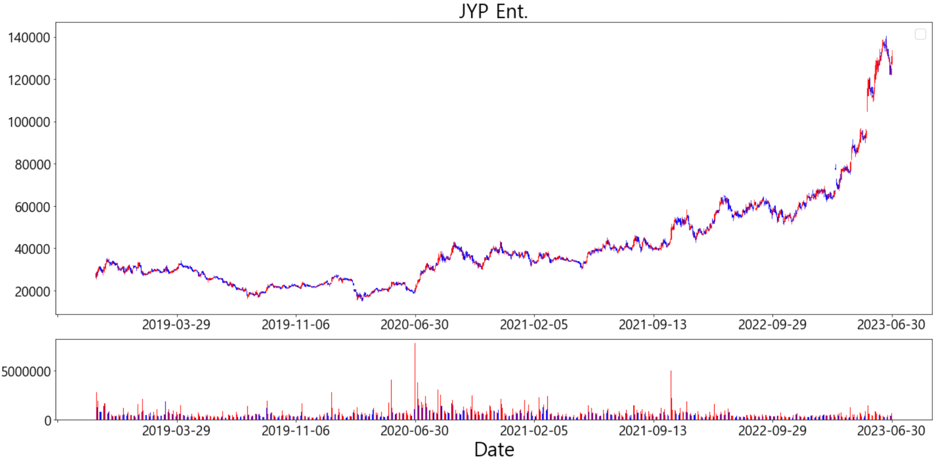
EDA
엔터테인먼트별 주식 데이터
- “JYP Ent.”의 수집 기간 내의 주가정보와 거래량을 표현한 그래프
- 2023년도 기준, 6개 주 중에서 두 번째로 높은 주가와 세 번째로 높은 거래량을 기록
- 2020년도를 기준으로 지속적인 주가 상승과 거래량 증가가 발생

Slide 18
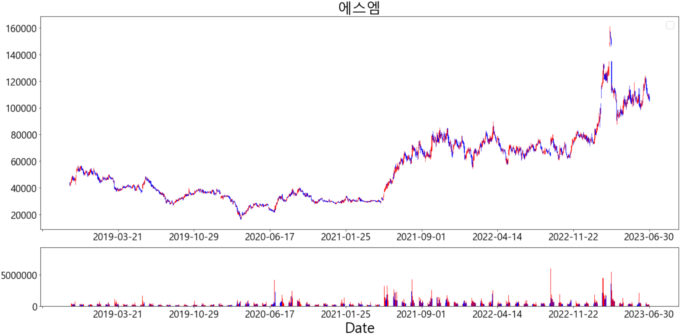
EDA
엔터테인먼트별 주식 데이터
- “에스엠”의 수집 기간 내의 주가정보와 거래량을 표현한 그래프
- 2023년도 기준, 6개 주 중에서 세 번째로 높은 주가와 두 번째로 높은 거래량을 기록
- 6개 주 중에서 단기간 내에서 가장 높은 주가 상승폭과 하락폭을 기록

Slide 19
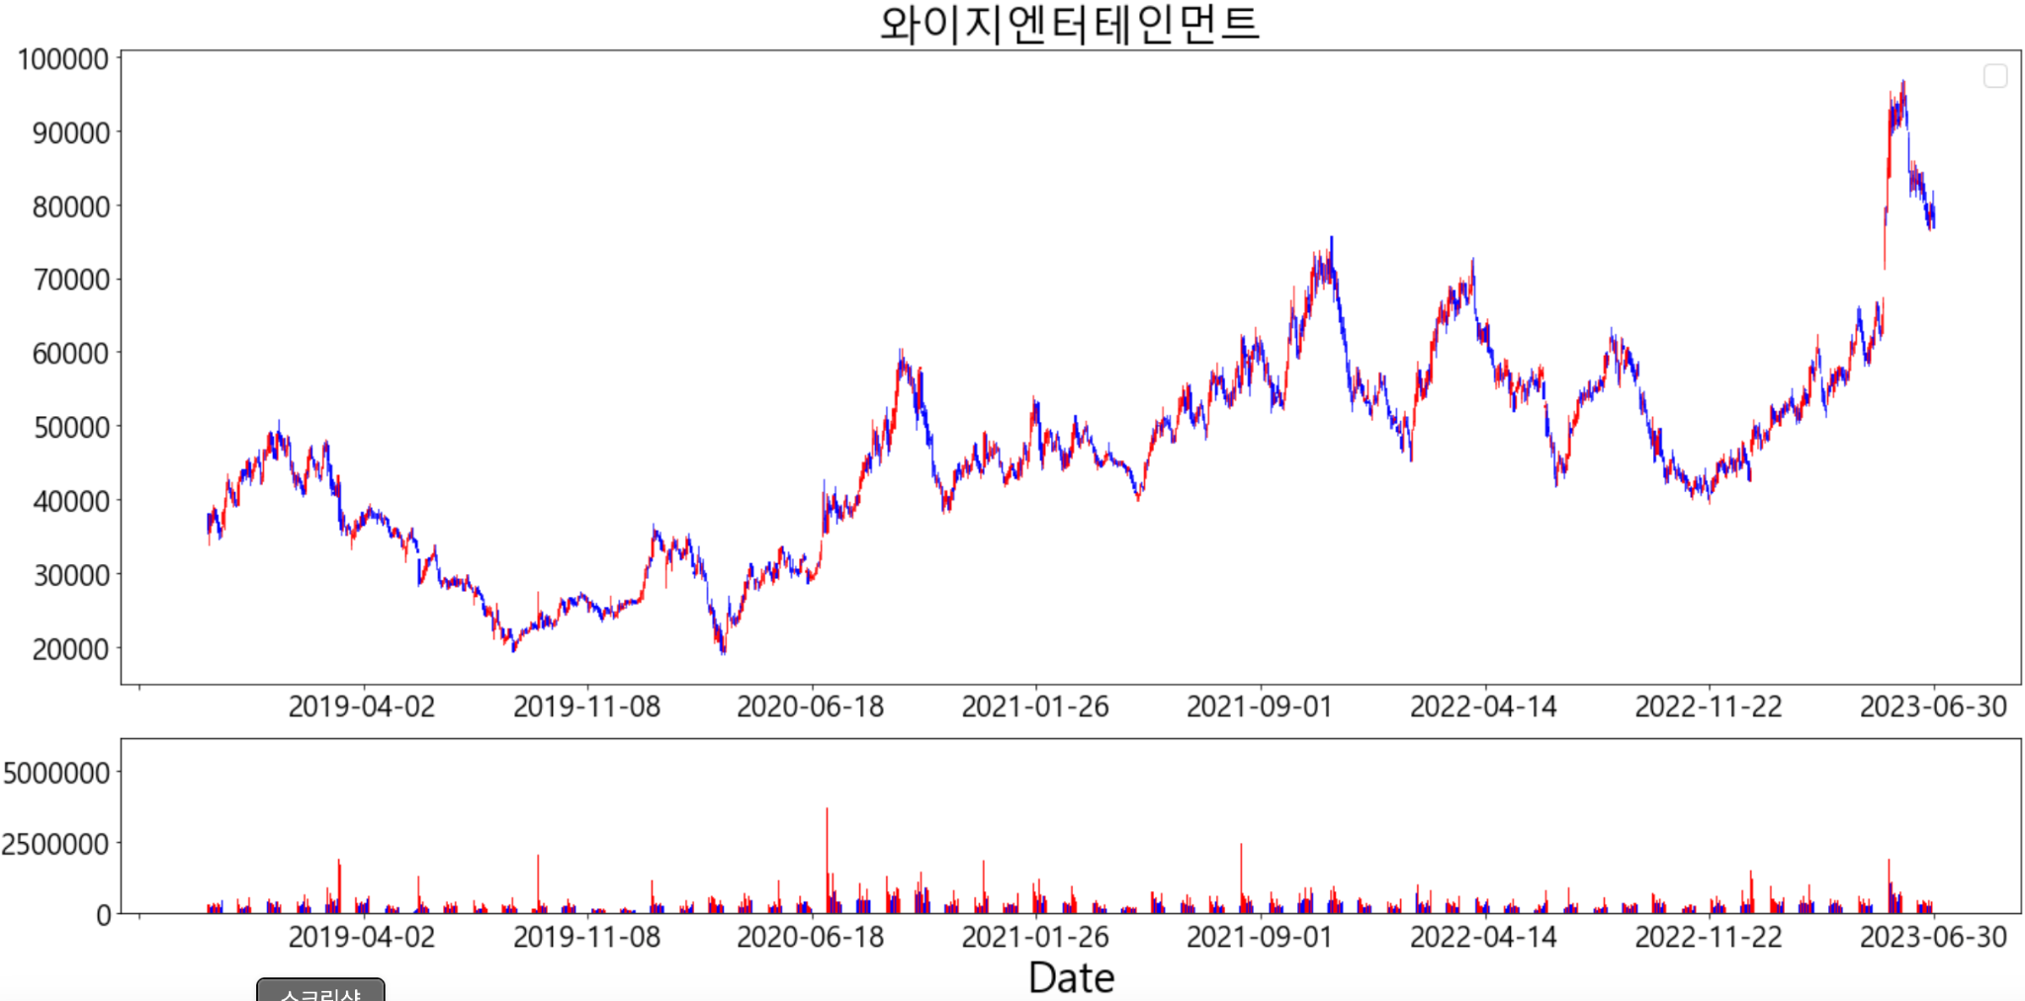
EDA
엔터테인먼트별 주식 데이터
- “와이지엔터테인먼트”의 수집 기간 내의 주가정보와 거래량을 표현한 그래프
- 2023년도 기준, 6개 주 중에서 네 번째로 높은 주가와 거래량을 기록

Slide 20
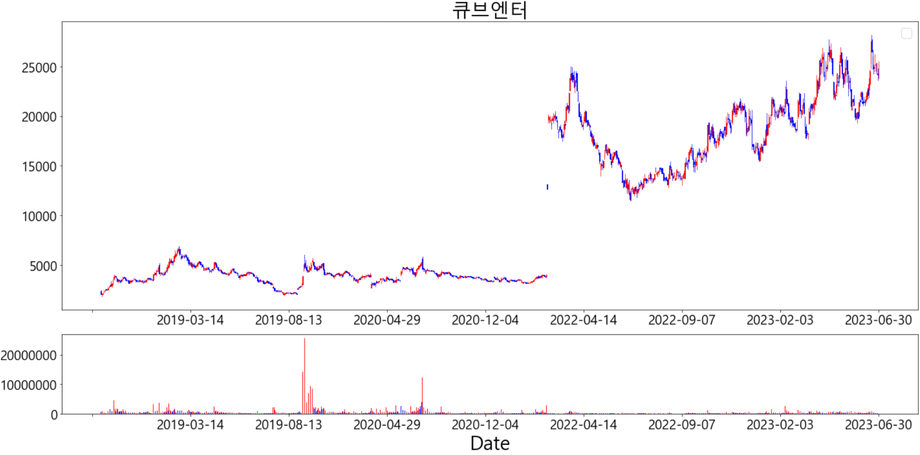
EDA
엔터테인먼트별 주식 데이터
- “큐브엔터”의 수집 기간 내의 주가정보와 거래량을 표현한 그래프
- 2023년도 기준, 6개 주 중에서 다섯 번째로 높은 주가와 거래량을 기록
- 2022년도 기준으로 지속적인 주가 상승이 발생

Slide 21
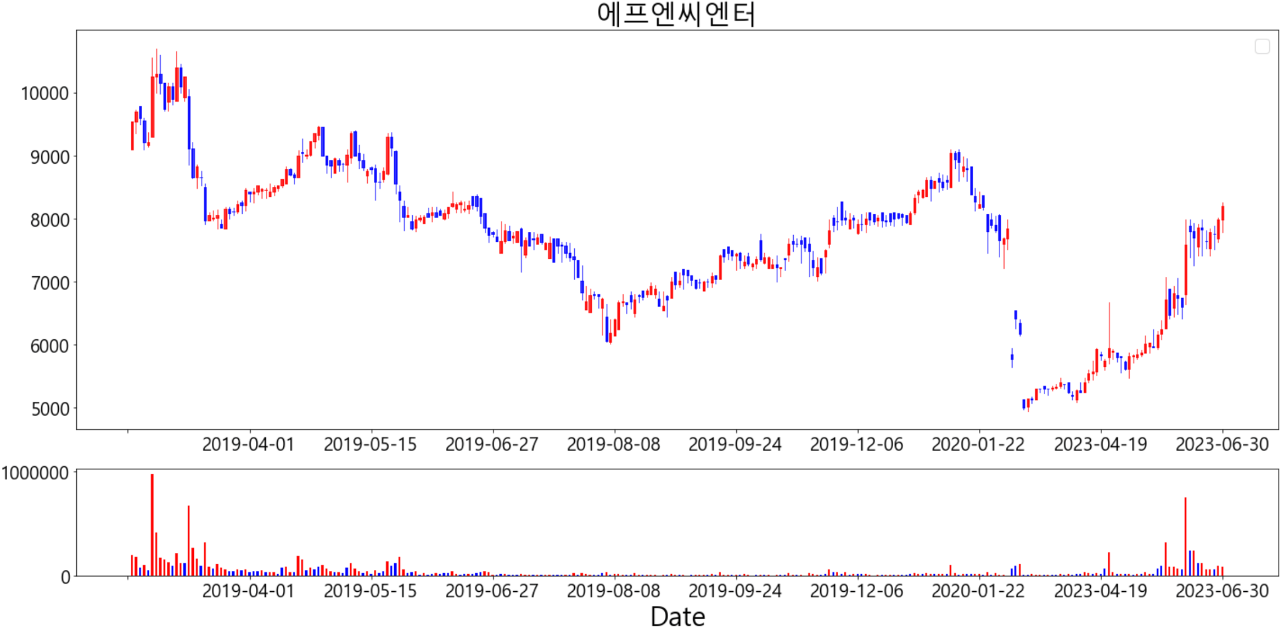
EDA
엔터테인먼트별 주식 데이터
- “에프엔씨엔터”의 수집 기간 내의 주가정보와 거래량을 표현한 그래프
- 2023년도 기준, 6개 주 중에서 가장 낮은 주가와 거래량을 기록

Slide 22
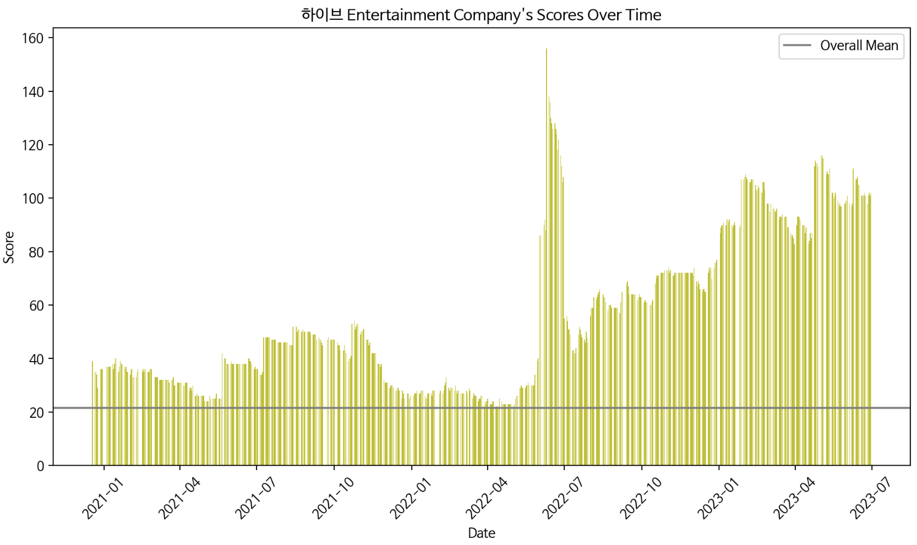
EDA
엔터테인먼트별 음원 순위 + 아티스트 데이터
- “하이브”의 음원점수를 표현한 그래프
- 수집 기간동안 “SCORE”에 대해서 6개 주 중 가장 많은 평균 이상과 가장 높은 “SCORE”를 기록
- 2022년도 이후부터 이전보다 더 많은 음원이 높은 순위에 포함되었다는 것을 확인 가능

Slide 23
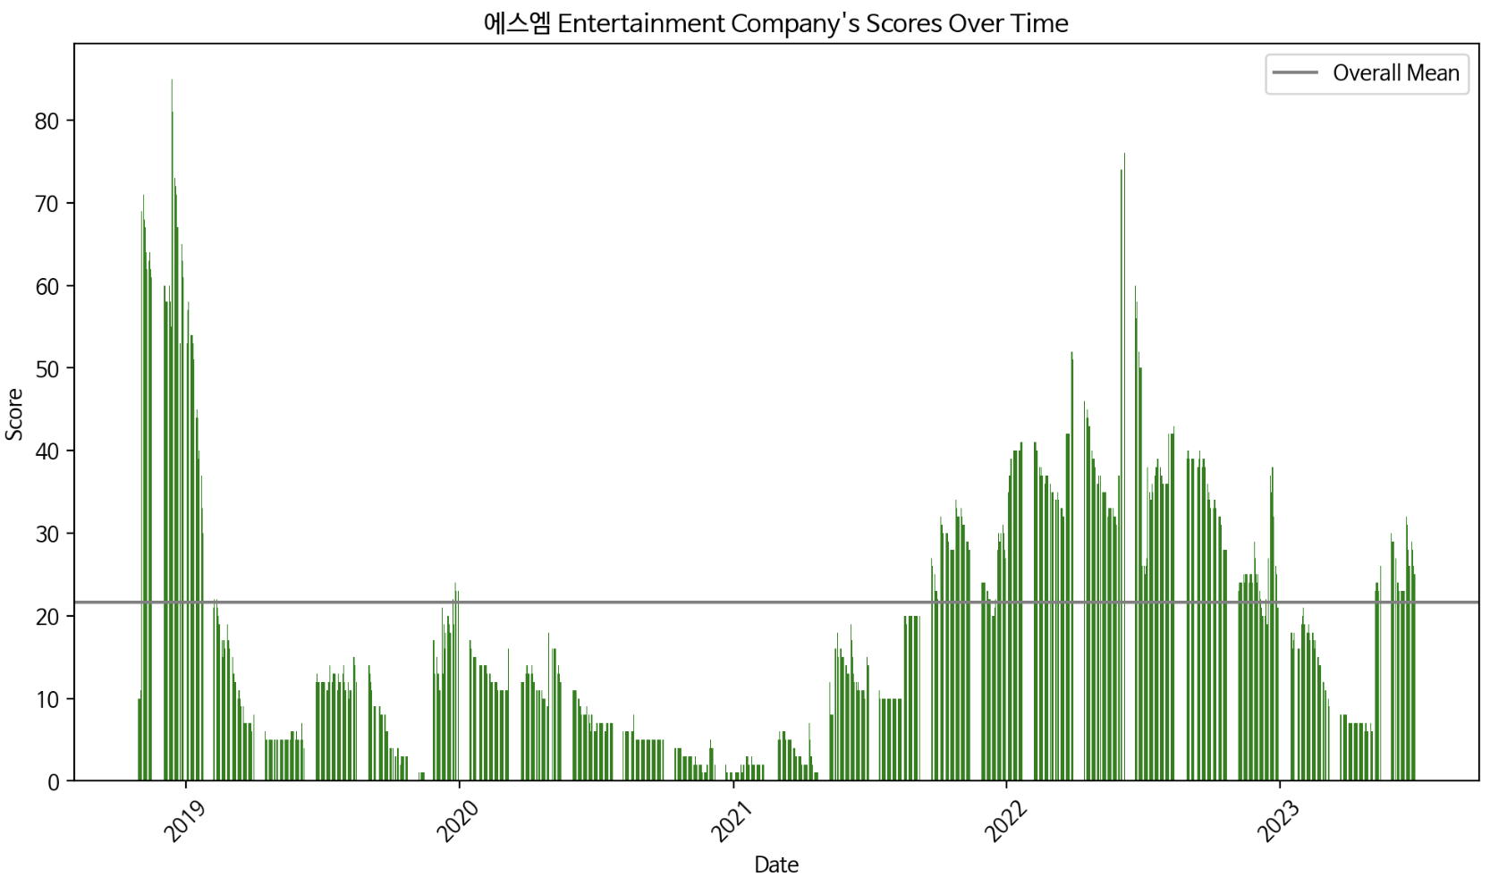
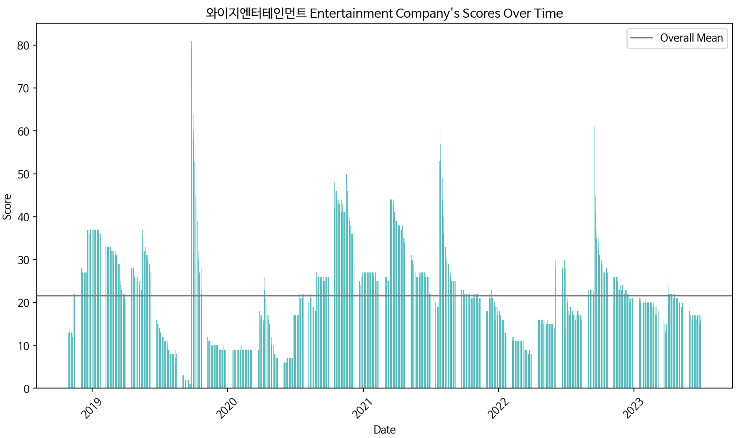
EDA
엔터테인먼트별 음원 순위 + 아티스트 데이터
- “에스엠”과 “와이지엔터테인먼트”의 음원점수를 표현한 그래프
- “에스엠”은 수집 기간동안 “SCORE”에 대해서 6개 주 중 두 번째로 많은 평균 이상을 기록
- “에스엠”은 2019년도와 2022년도 이후에 많은 수의 음원이 순위에 포함되었다는 것을 확인 가능
- “와이지엔터테인먼트”는 수집 기간동안 “SCORE”에 대해서 6개 주 중 세 번째로 많은 평균 이상을 기록

Slide 24
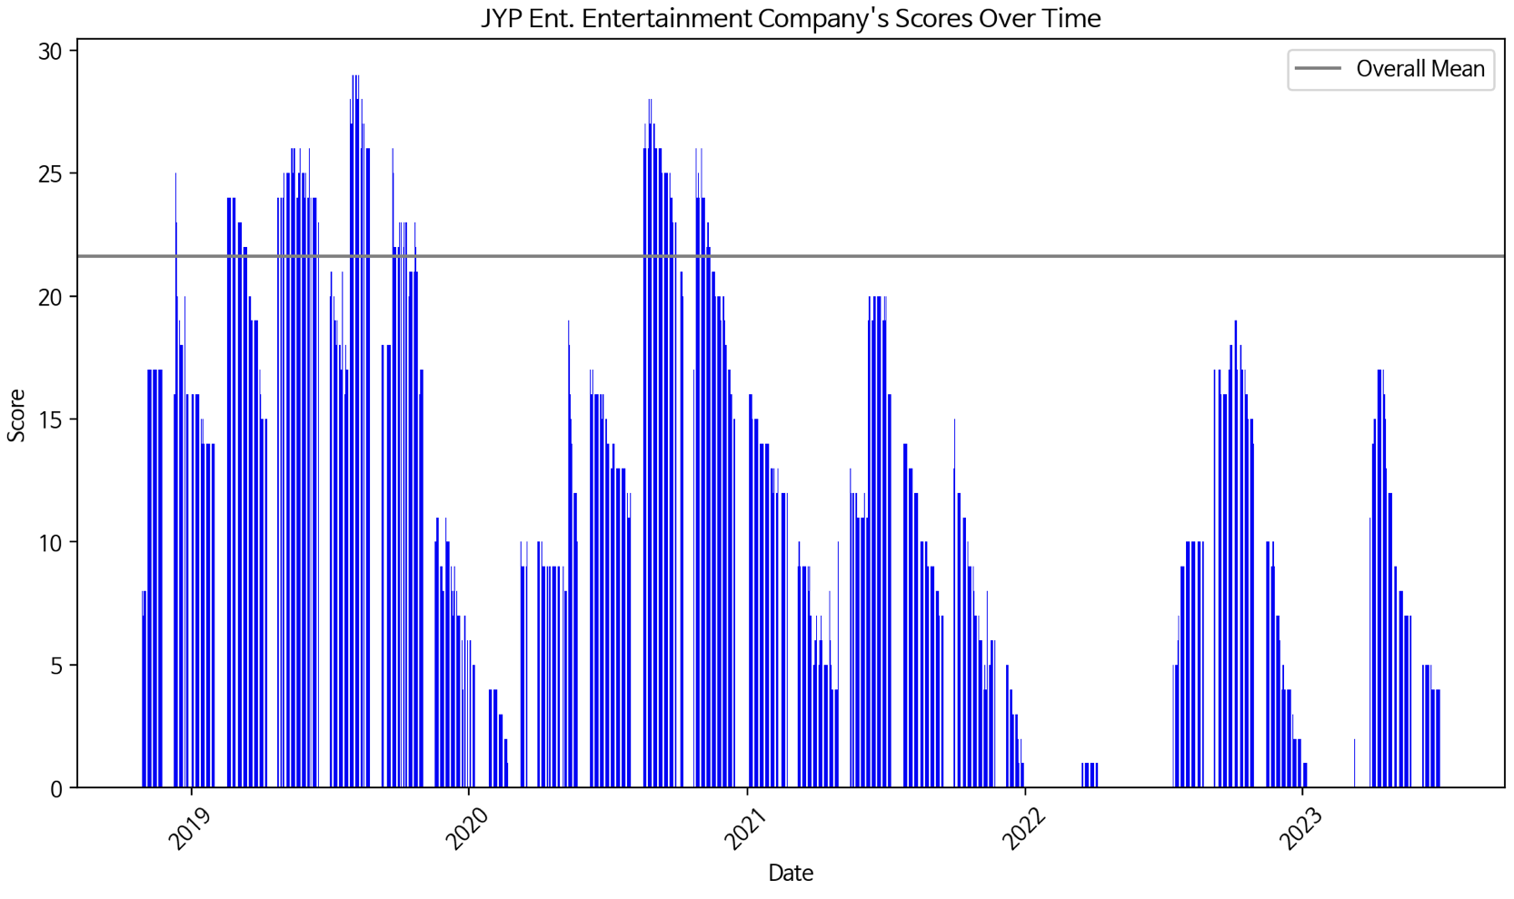
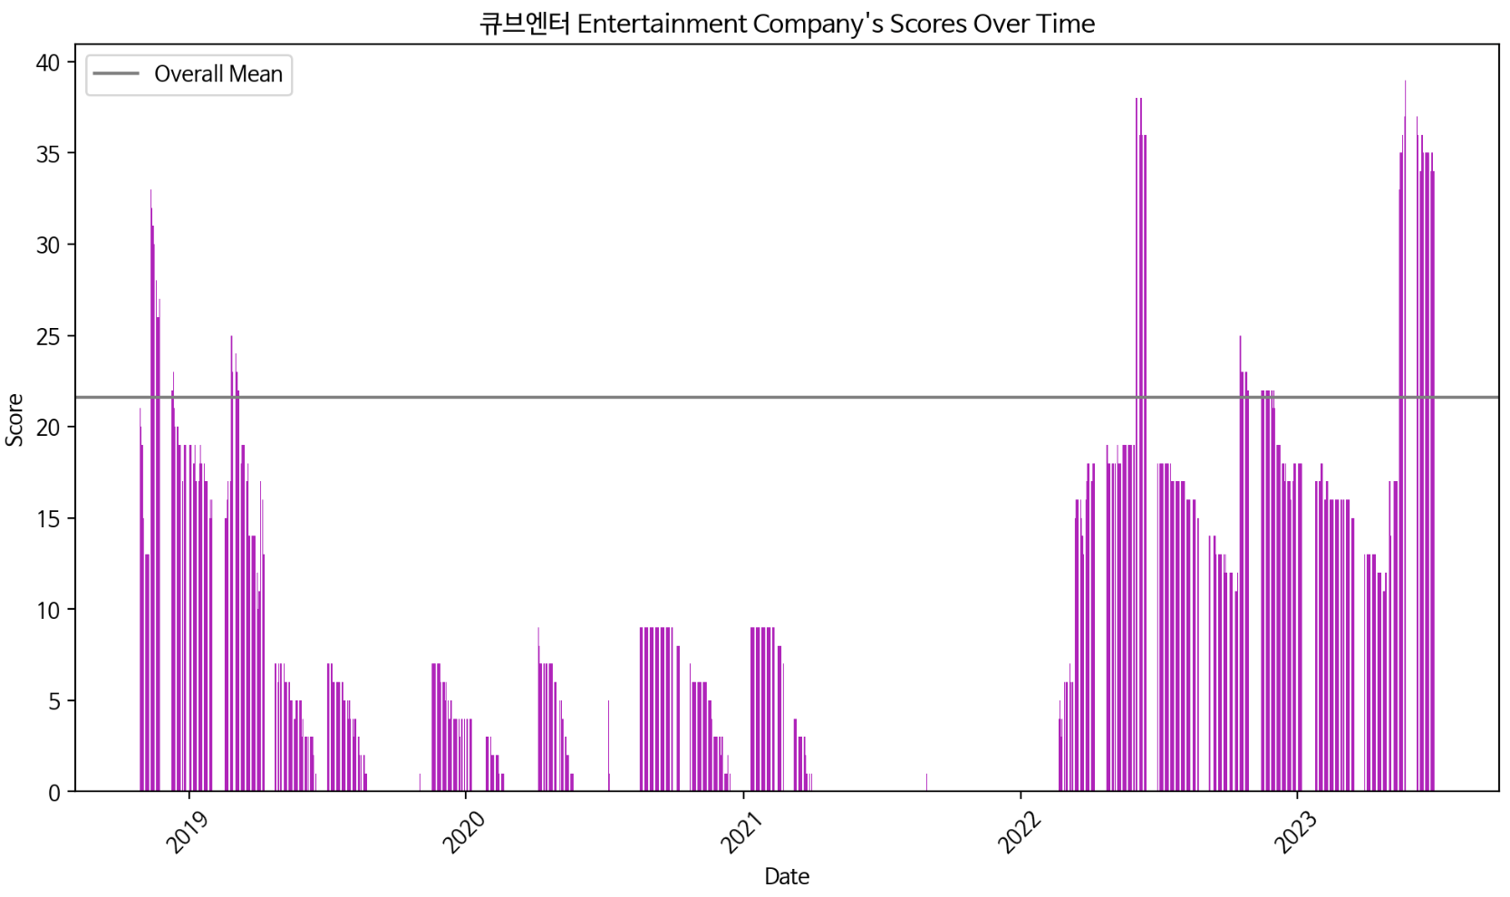
EDA
엔터테인먼트별 음원 순위 + 아티스트 데이터
- “JYP Ent.”와 “큐브엔터”의 음원점수를 표현한 그래프
- “JYP Ent.”는 수집 기간동안 “SCORE”에 대해서 6개 주 중 네 번째로 많은 평균 이상을 기록
- “JYP Ent.”는 2019년도와 2021년도에 많은 음원이 순위에 포함되었다는 것을 확인 가능
- “큐브엔터”는 2019년도와 2022년도부터 많은 음원이 순위에 포함되었다는 것을 확인 가능

Slide 25
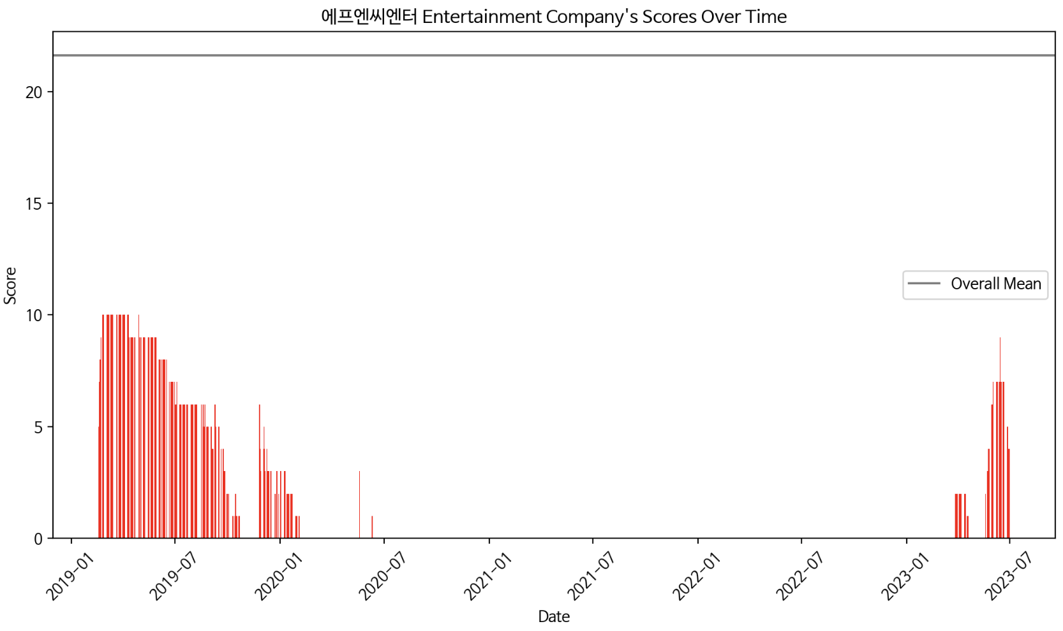
EDA
엔터테인먼트별 음원 순위 + 아티스트 데이터
- “에프엔씨엔터”의 음원점수를 표현한 그래프
- 수집 기간동안 가장 적은 음원 순위 포함 빈도를 기록

Slide 26
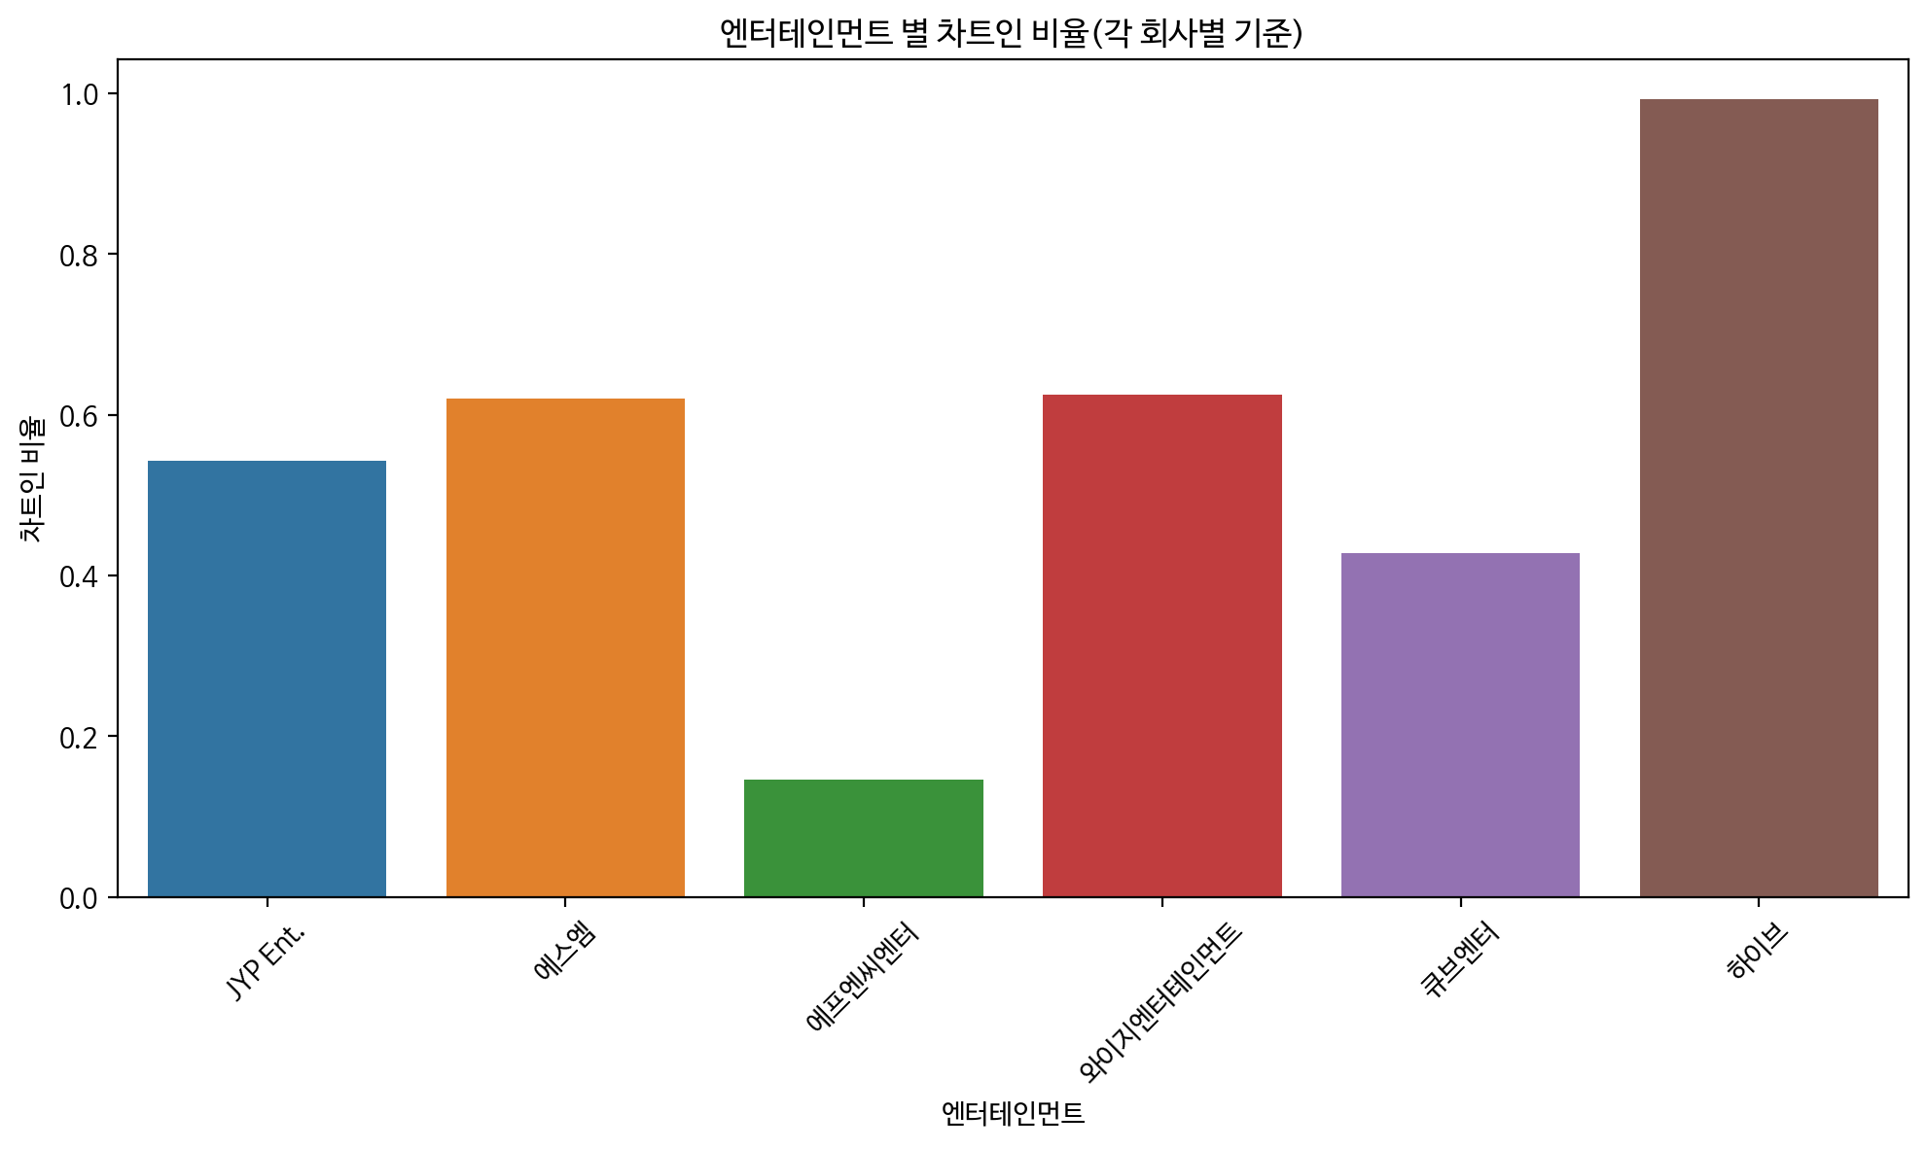
EDA
엔터테인먼트별 음원 순위 + 아티스트 데이터
- 6개 주에서 동일한 기간 동안 음원이 차트 100위내에 포함된 비율을 표현한 그래프
- “하이브”는 기간 동안의 음원 순위에서 제외된 적이 없음을 확인 가능
-

Slide 27
04
감정 분석 모델
주가 예측 모델
알고리즘

Slide 28
알고리즘
뉴스 제목 데이터
긍∙부정
단어 리스트
뉴스 제목
긍∙부정 라벨링
감정 분석 모델
주식 데이터
뉴스 제목 긍∙부정 데이터
음원 순위 데이터
주가 예측 모델

Slide 29
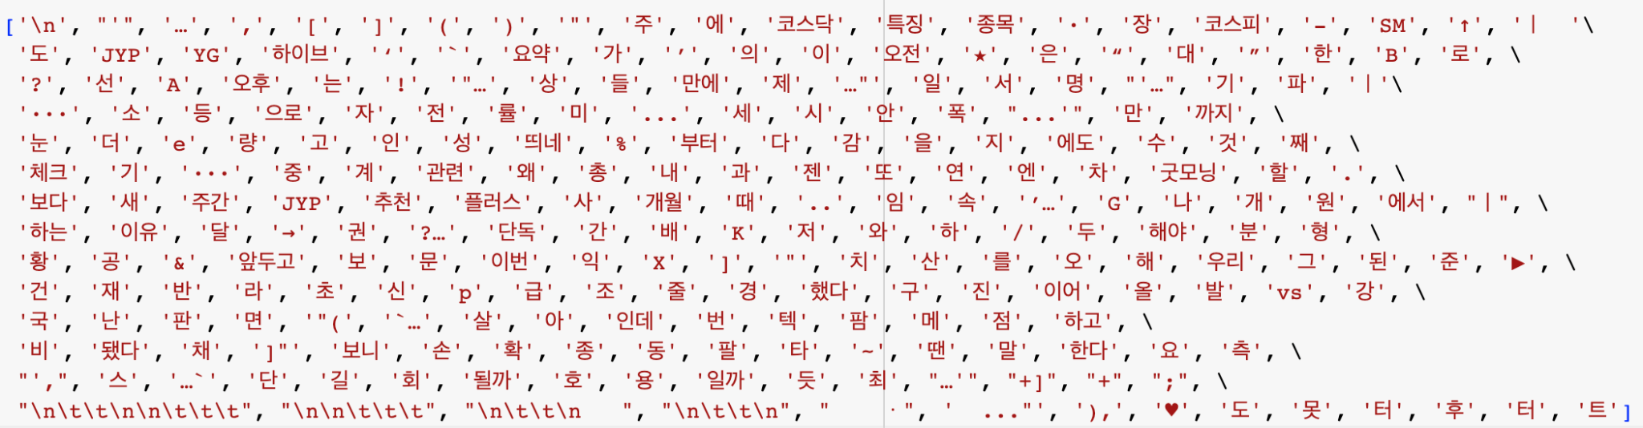
감정 분석 모델
1. 긍∙부정 단어 리스트 데이터 생성
뉴스 제목 데이터의 “제목”컬럼에 대하여 토큰화(형태소 분석)를 진행하여 빈도 수 기준
내림차순으로 나열 후, 불용어 사전 생성
불용어 사전을 통해 불용어 삭제 후, 뉴스 제목 데이터의 “제목”컬럼에 대하여
토큰화(형태소 분석)를 재진행하여 단어 1,000개에 대하여 빈도 수 기준 내림차순으로 나열

Slide 30
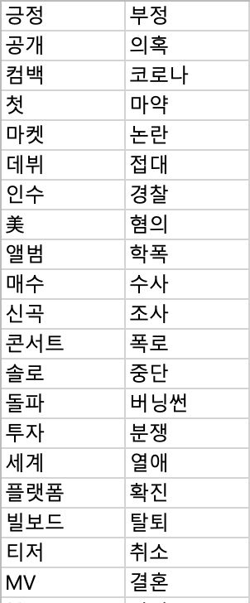
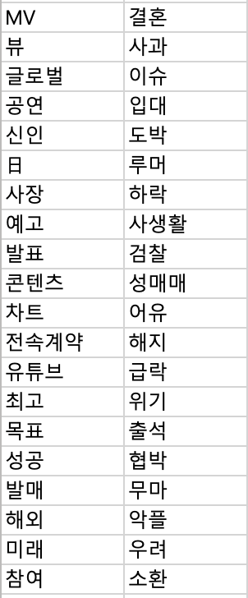
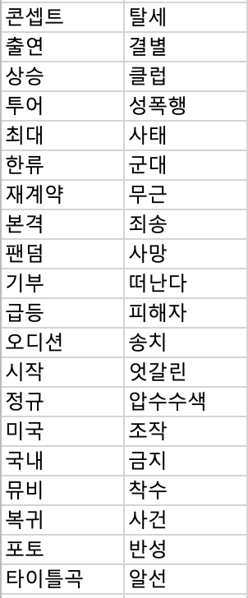
감정 분석 모델
1. 긍∙부정 단어 리스트 데이터 생성
빈도 수 기준 내림차순으로 나열된 단어에 대하여 긍정∙부정 분석
긍정∙부정 판단이 어려운 것에 대해서는 중립이라 판단하여
총 긍정 166개, 부정 99개로 구성된 긍∙부정 단어 리스트를 생성

Slide 31
감정 분석 모델
2. 뉴스 제목에 대한 긍∙부정 라벨링 데이터 형성
뉴스 제목 데이터의 “제목” 컬럼에 대하여 토큰화(형태소 분석) 진행
분석된 각 토큰(형태소)으로 생성된 긍∙부정 단어 리스트를 통해
긍정이면 +1, 부정이면 -1로 처리하여 “제목” 칼럼에 대한 “SCORE” 칼럼 생성
“제목”에 대하여 생성된 “SCORE” 칼럼을 통해
0이상이면 긍정(“1”), 0이면 중립(“0”), 0이하면 부정(“-1”)으로 “LABEL”칼럼 생성

Slide 32
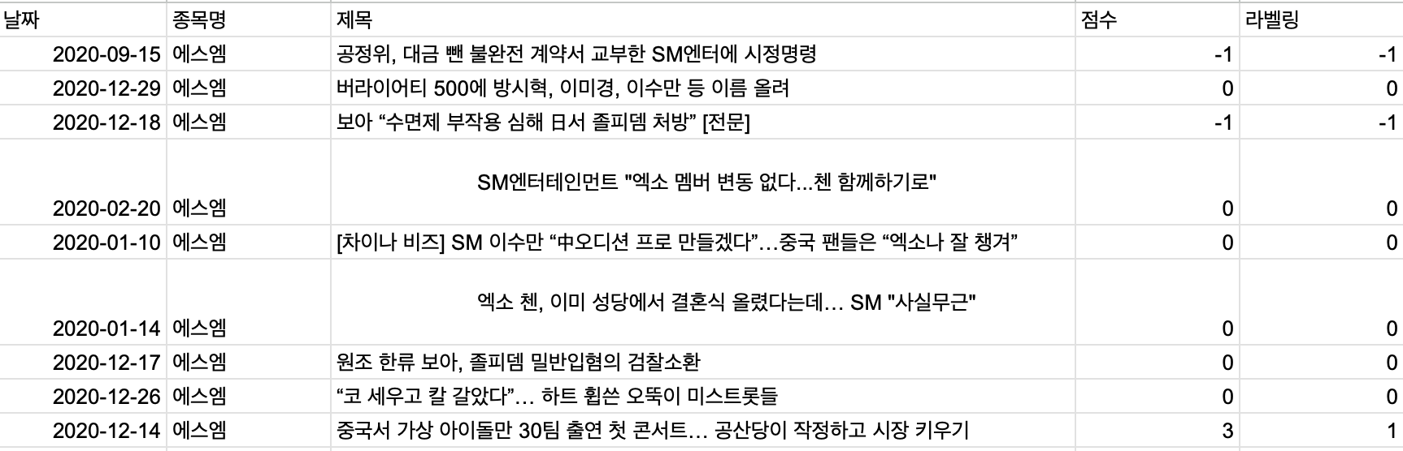
감정 분석 모델
2. 뉴스 제목에 대한 긍∙부정 라벨링 데이터 형성
에스엠, 하이브, JYP Ent., 와이지엔터테인먼트, 큐브엔터, 에프엔씨엔터 종목의
총 6,567개의 뉴스 제목에 대한 긍∙부정 라벨링 데이터 생성

Slide 33
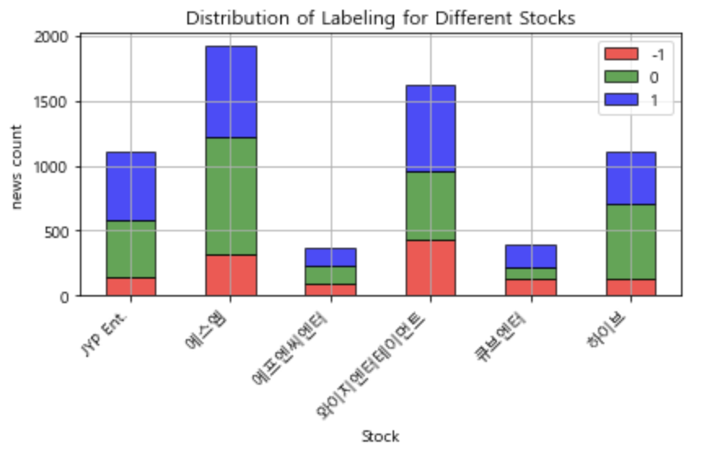
감정 분석 모델
2. 뉴스 제목에 대한 긍∙부정 라벨링 데이터 형성
에스엠, 하이브, JYP Ent., 와이지엔터테인먼트, 큐브엔터, 에프엔씨엔터 종목의
총 6,567개의 뉴스 제목에 대한 긍∙부정 라벨링 데이터 생성
긍정: 1
중립: 0
부정: -1

Slide 34
감정 분석 모델
3. 감정 분석 모델 학습 및 검증
생성된 뉴스 제목에 대한 긍∙부정 라벨링 데이터에 대하여
train:test=7:3으로 데이터 분배
train, test 데이터의 “제목”에 대하여 불용어 제거 후, 토큰화(형태소 분석) 진행
train, test 데이터의 “제목”에 대하여 불용어 제거 후, 토큰화(형태소 분석)와
단어에 대하여 정수 인코딩 진행

Slide 35
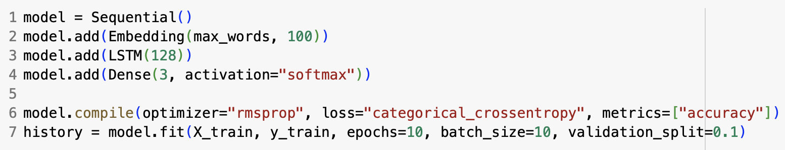
감정 분석 모델
3. 감정 분석 모델 학습 및 검증
라벨링 데이터(-1, 0, 1)에 대해서도 정수 인코딩 진행
다음 모델을 사용하여 학습 진행

Slide 36
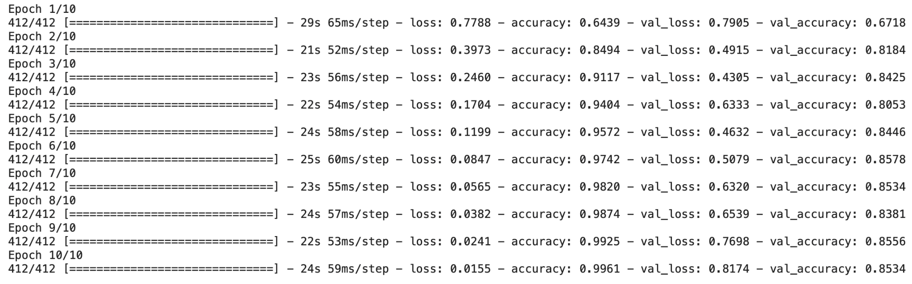
감정 분석 모델
3. 감정 분석 모델 학습 및 검증
학습된 모델을 통해 6개 주의 뉴스 제목에 대한 긍∙부정 데이터 생성

Slide 37
주가 예측 모델
1. 모델 선정 과정
주가 예측에 사용 가능한 모델인 LSTM, GRU, ARIMA에 대하여 성능 비교 진행
 | MAE | RMSE | RMSLE | R2
LSTM | 151.72151 | 211.33344 | 0.03174 | 0.94938
GRU | 124.70555 | 182.66584 | 0.02905 | 0.9595
ARIMA | 2070.57636 | 2228.21799 | 0.33484 | -5.81299
모델의 성능을 평가하는 지표인 MAE, RMSE, RMSLE, R2에서 모두 좋은 수치를 기록한 GRU 모델 선택

Slide 38
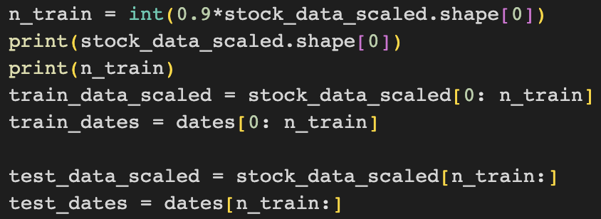
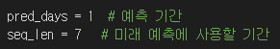
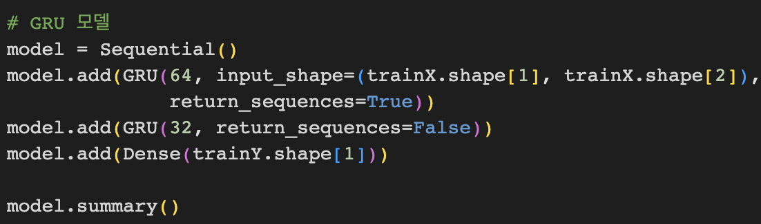
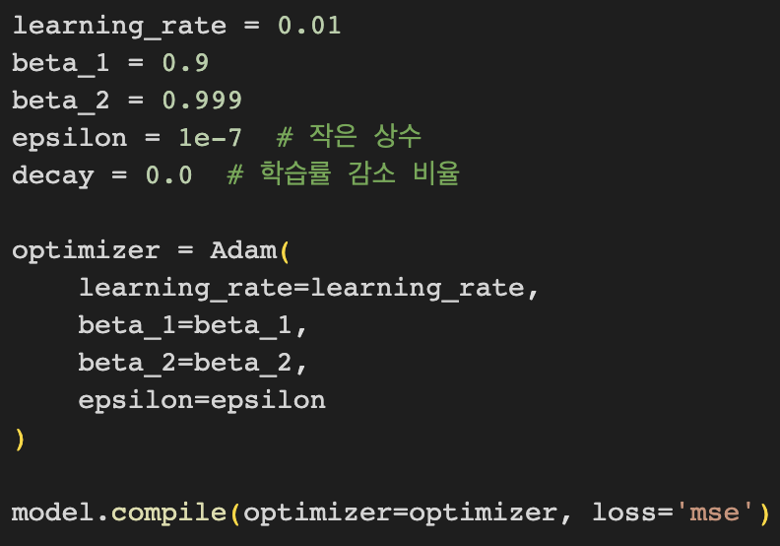
주가 예측 모델
2. 모델 파라미터 및 기타 분석 설정
7일이 넘어가면 성능이 떨어지는 것을 확인하여 7일 동안의 데이터로 하루 예측하는 것으로 설정
train / test data 9:1 분할
모델 구조 및 파라미터 설정

Slide 39
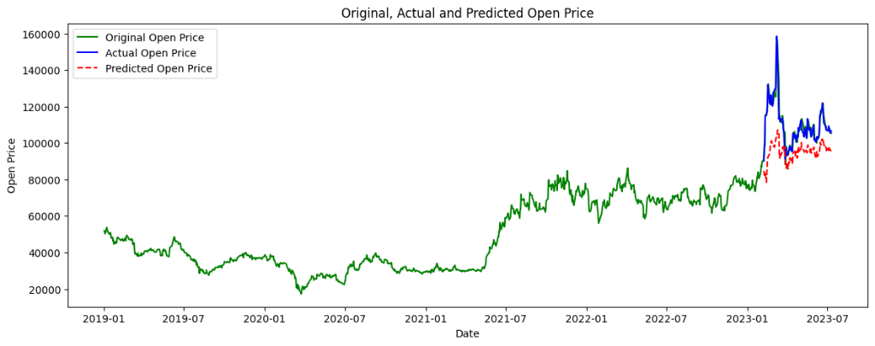
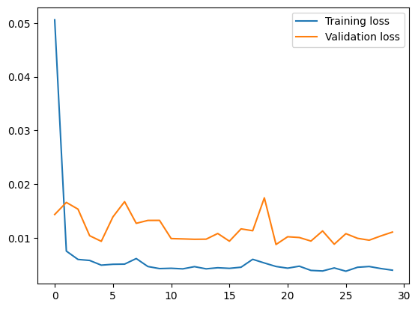
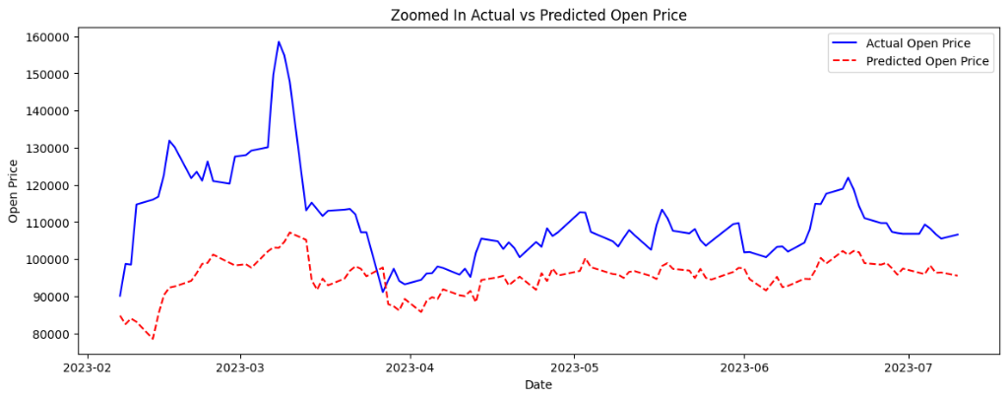
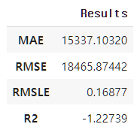
주가 예측 모델
에스엠 주가 데이터
<전체 주가 그래프>
<손실율 그래프>
<주가 예측 그래프>
<예측 평가지표>

Slide 40
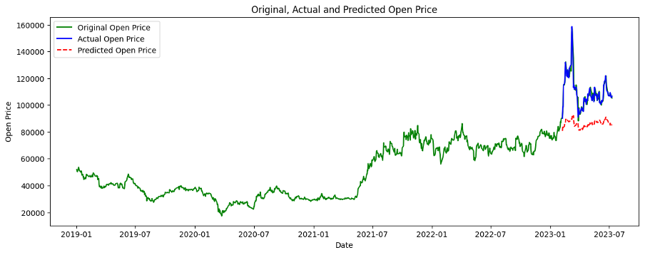
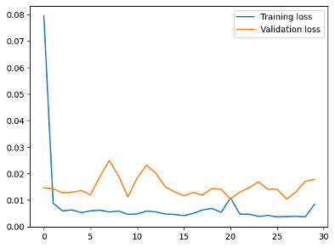
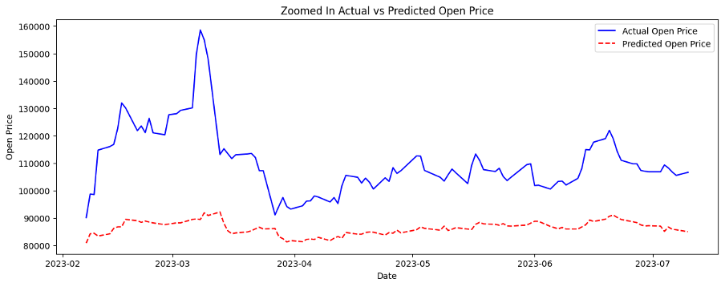
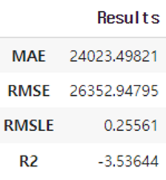
주가 예측 모델
에스엠 [주가 + 뉴스 제목 감정 + 음원차트 점수] 데이터
<전체 주가 그래프>
<손실율 그래프>
<주가 예측 그래프>
<예측 평가지표>

Slide 41
주가 예측 모델
에스엠 예측 결과
< 주가 예측 평가지표>
<주가(+변수 추가) 예측 평가지표>
MAE, RMSE, RMSLE, R2의 지표와 그래프 내에서 모두 개선된 주가 예측을 보여준다고 판단하기 어려움.

Slide 42




주가 예측 모델
큐브엔터 주가 데이터
<전체 주가 그래프>
<손실율 그래프>
<주가 예측 그래프>
<예측 평가지표>

Slide 43




주가 예측 모델
큐브엔터 [주가 + 뉴스 제목 감정 + 음원차트 점수] 데이터
<전체 주가 그래프>
<손실율 그래프>
<주가 예측 그래프>
<예측 평가지표>

Slide 44
주가 예측 모델
큐브엔터 예측 결과
< 주가 예측 평가지표>
<주가(+변수 추가) 예측 평가지표>
MAE, RMSE, RMSLE, R2의 지표와 그래프 내에서 모두 개선된 주가 예측을 보여준다고 판단할 수 있고, 손실율 면에서도 개선됨을 확인 가능.

Slide 45




주가 예측 모델
하이브 주가 데이터
<전체 주가 그래프>
<손실율 그래프>
<주가 예측 그래프>
<예측 평가지표>

Slide 46




주가 예측 모델
하이브 [주가 + 뉴스 제목 감정 + 음원차트 점수] 데이터
<전체 주가 그래프>
<손실율 그래프>
<주가 예측 그래프>
<예측 평가지표>

Slide 47
주가 예측 모델
하이브 예측 결과
< 주가 예측 평가지표>
<주가(+변수 추가) 예측 평가지표>
MAE, RMSE, RMSLE, R2의 지표와 그래프 내에서 모두 개선된 주가 예측을 보여준다고 판단하기 어려움.

Slide 48




주가 예측 모델
JYP Ent. 주가 데이터
<전체 주가 그래프>
<손실율 그래프>
<주가 예측 그래프>
<예측 평가지표>

Slide 49




주가 예측 모델
JYP Ent. [주가 + 뉴스 제목 감정 + 음원차트 점수] 데이터
<전체 주가 그래프>
<손실율 그래프>
<주가 예측 그래프>
<예측 평가지표>

Slide 50
주가 예측 모델
JYP Ent. 예측 결과
< 주가 예측 평가지표>
<주가(+변수 추가) 예측 평가지표>
MAE, RMSE, RMSLE, R2의 지표와 그래프 내에서 모두 개선된 주가 예측을 보여준다고 판단하기 어려움.

Slide 51




주가 예측 모델
와이지엔터테인먼트 주가 데이터
<전체 주가 그래프>
<손실율 그래프>
<주가 예측 그래프>
<예측 평가지표>

Slide 52




주가 예측 모델
와이지엔터테인먼트 [주가 + 뉴스 제목 감정 + 음원차트 점수] 데이터
<전체 주가 그래프>
<손실율 그래프>
<주가 예측 그래프>
<예측 평가지표>

Slide 53
주가 예측 모델
와이지엔터테인먼트 예측 결과
< 주가 예측 평가지표>
<주가(+변수 추가) 예측 평가지표>
MAE, RMSE, RMSLE, R2의 지표와 그래프 내에서 모두 개선된 주가 예측을 보여준다고 판단할 수 있고, 손실율 면에서도 개선됨을 확인 가능.

Slide 54




주가 예측 모델
에프엔씨엔터 주가 데이터
<전체 주가 그래프>
<손실율 그래프>
<주가 예측 그래프>
<예측 평가지표>

Slide 55




주가 예측 모델
에프엔씨엔터 [주가 + 뉴스 제목 감정 + 음원차트 점수] 데이터
<전체 주가 그래프>
<손실율 그래프>
<주가 예측 그래프>
<예측 평가지표>

Slide 56
주가 예측 모델
에프엔씨엔터 예측 결과
< 주가 예측 평가지표>
<주가(+변수 추가) 예측 평가지표>
MAE, RMSE, RMSLE, R2의 지표와 그래프 내에서 모두 개선된 주가 예측을 보여준다고 판단하기 어려움.

Slide 57
05
프로젝트 결론
참고문헌 및 활용도구
프로젝트 결론

Slide 58
프로젝트 결론
큐브엔터, 와이지엔터테인먼트는 기존 주가 정보만을 사용한 모델보다 “뉴스 제목 감정”과 “음원차트 점수”까지 사용한 모델이 개선된 것을 확인 가능
에스엠, 하이브, JYP Ent., 에프엔씨엔터는 기존 주가 정보만을 사용한 모델보다 “뉴스 제목 감정”과 “음원차트 점수”까지 사용한 모델이 개선되지 않음을 확인 가능
“뉴스 제목의 긍∙부정”과 “음원차트 점수”라는 변수가 엔터테인먼트 시장의 중요 요소라 판단되었지만, 모든 엔터테인먼트에 동일한 영향을 미치는 것은 아닌 것으로 판단
주가 예측의 복잡성과 불확실성을 고려할 때, 보다 정확하고 신뢰성 있는 결과를 얻기 위해서는 더 다양한 데이터와 더 광범위한 분석이 필요할 것으로 판단

Slide 59




참고문헌 및 사용 툴
참고문헌
[1] http://m.journalist.or.kr/m/m_article.html?no=51101
[2] https://biz.chosun.com/it-science/ict/2023/03/21/P6ZEG3RF2VDU7K4R2MO3
B6S5BY/
사용 툴

Slide 60
THANK YOU

